Slide 1

汽车投保风险指数预测

Slide 2
汽车投保风险指数预测
问题描述：
某保险公司销售一种汽车保险，需要对汽车状态进行评估。现在你需要学习一个模型，可以根据汽车的各项指标对汽车的投保风险进行打分。投保风险是从0到70的正整数，数值越大代表风险越高。
预测目标：
预测汽车的投保风险。
训练特征：
汽车的32个指标。
问题抽象：
一个典型的回归任务。

Slide 3
数据介绍
train.csv
包含了车辆的特征以及车辆投保风险指数
test.csv
包含了车辆的特征
需要提交车辆投保风险指数的预测值
test_sample.csv
提交格式样例

Slide 4
数据格式
训练数据
共40000条数据
每行34列，第1列是车辆id，第2列是汽车投保风险值（y值），第3-34列是汽车特征（x值）。
32个特征中，有数值型，有类别型。
测试数据
每行33列，第一列是车辆id，第2到33列是汽车特征（x值）

Slide 5
任务流程
特征提取
将train.csv和test.csv转化为xgboost可以处理的数据格式
模型训练
将有y值的数据分为两部分，training set和validation set
使用xgboost对数据进行训练，挑选出最好的模型
预测
使用最好的模型对没有y值的数据进行预测，得到预测值

Slide 6
提交的形式
样例在test_sample.csv中
每个车辆id，风险值
如预测第10000辆车的风险值为3那么提交的文件中对应的
id, score
10000, 3
…

Slide 7
探究要点
对目标值进行调整，训练多个模型
Log （对目标值求对数）
Sqrt （对目标值求开方）
Pow （对目标值求平方）
使用泊松回归等回归模型进行预测
得到多个不同的模型后，对它们进行组合
Uniform 组合
Linear 组合

Slide 8
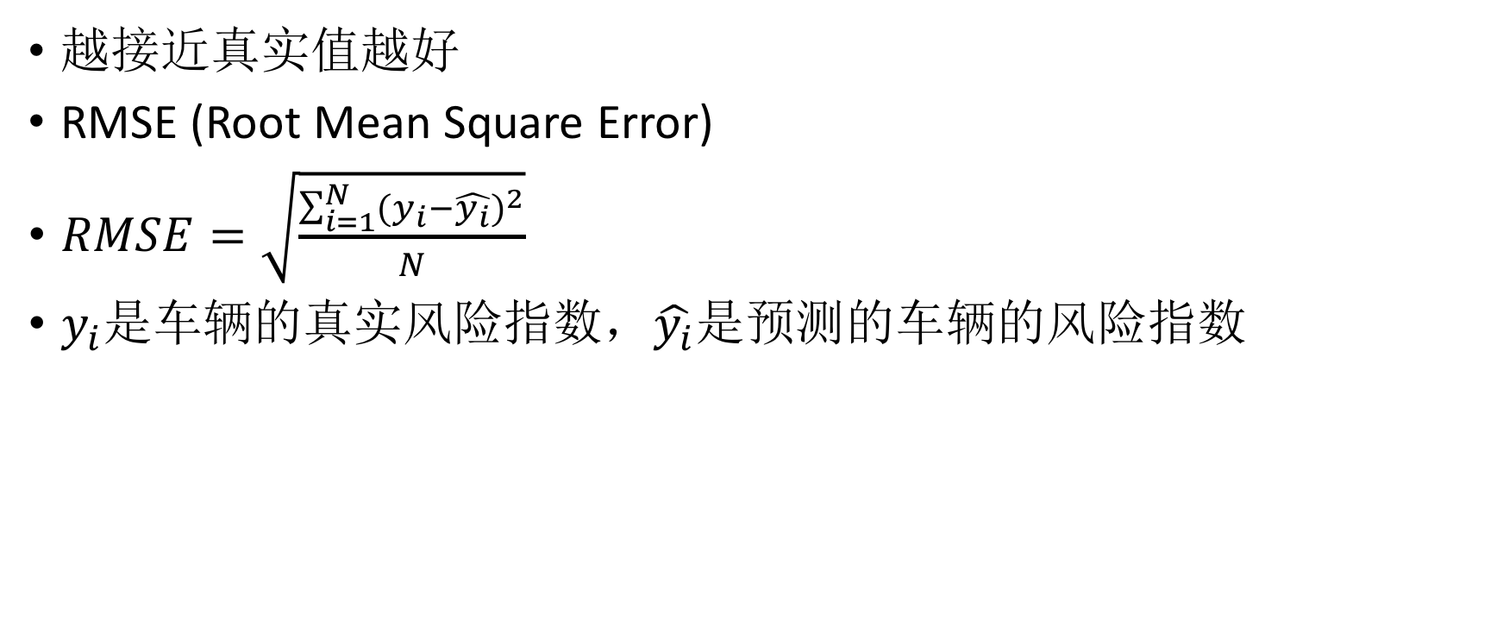
模型评价指标
越接近真实值越好
RMSE (Root Mean Square Error)
$RMSE=\sqrt{\frac{\sum_{i=1}^{N}{{(y_{i}−\hat{y_{i}})}^{2}}}{N}}$
$y_{i}$是车辆的真实风险指数，$\hat{y_{i}}$是预测的车辆的风险指数

Slide 9
Hint
Xgboost优化目标
线性回归 objective: " reg:linear "
泊松回归 objective: "count:poisson”
避免使用深度较大的子树
使用Shrinkage，将learning_rate设为一个较小的数，比如0.1
合理设置nthread

Slide 10
大作业提交的内容
对test.csv中所有的车辆的风险进行预测，按照test_sample.csv中的格式提交
文件名命名为:学号_predict.csv，如1601111110_predict.csv
提交一个报告，叙述作业的关键点和过程
提交源代码

Slide 11
Q&A
谢谢！

Slide 12
Hint
可能会用到的函数：
import pandas as pd
pd.read_csv()
drop()
pd.concat()
pd.get_dummies()
to_csv()

